Slide 1

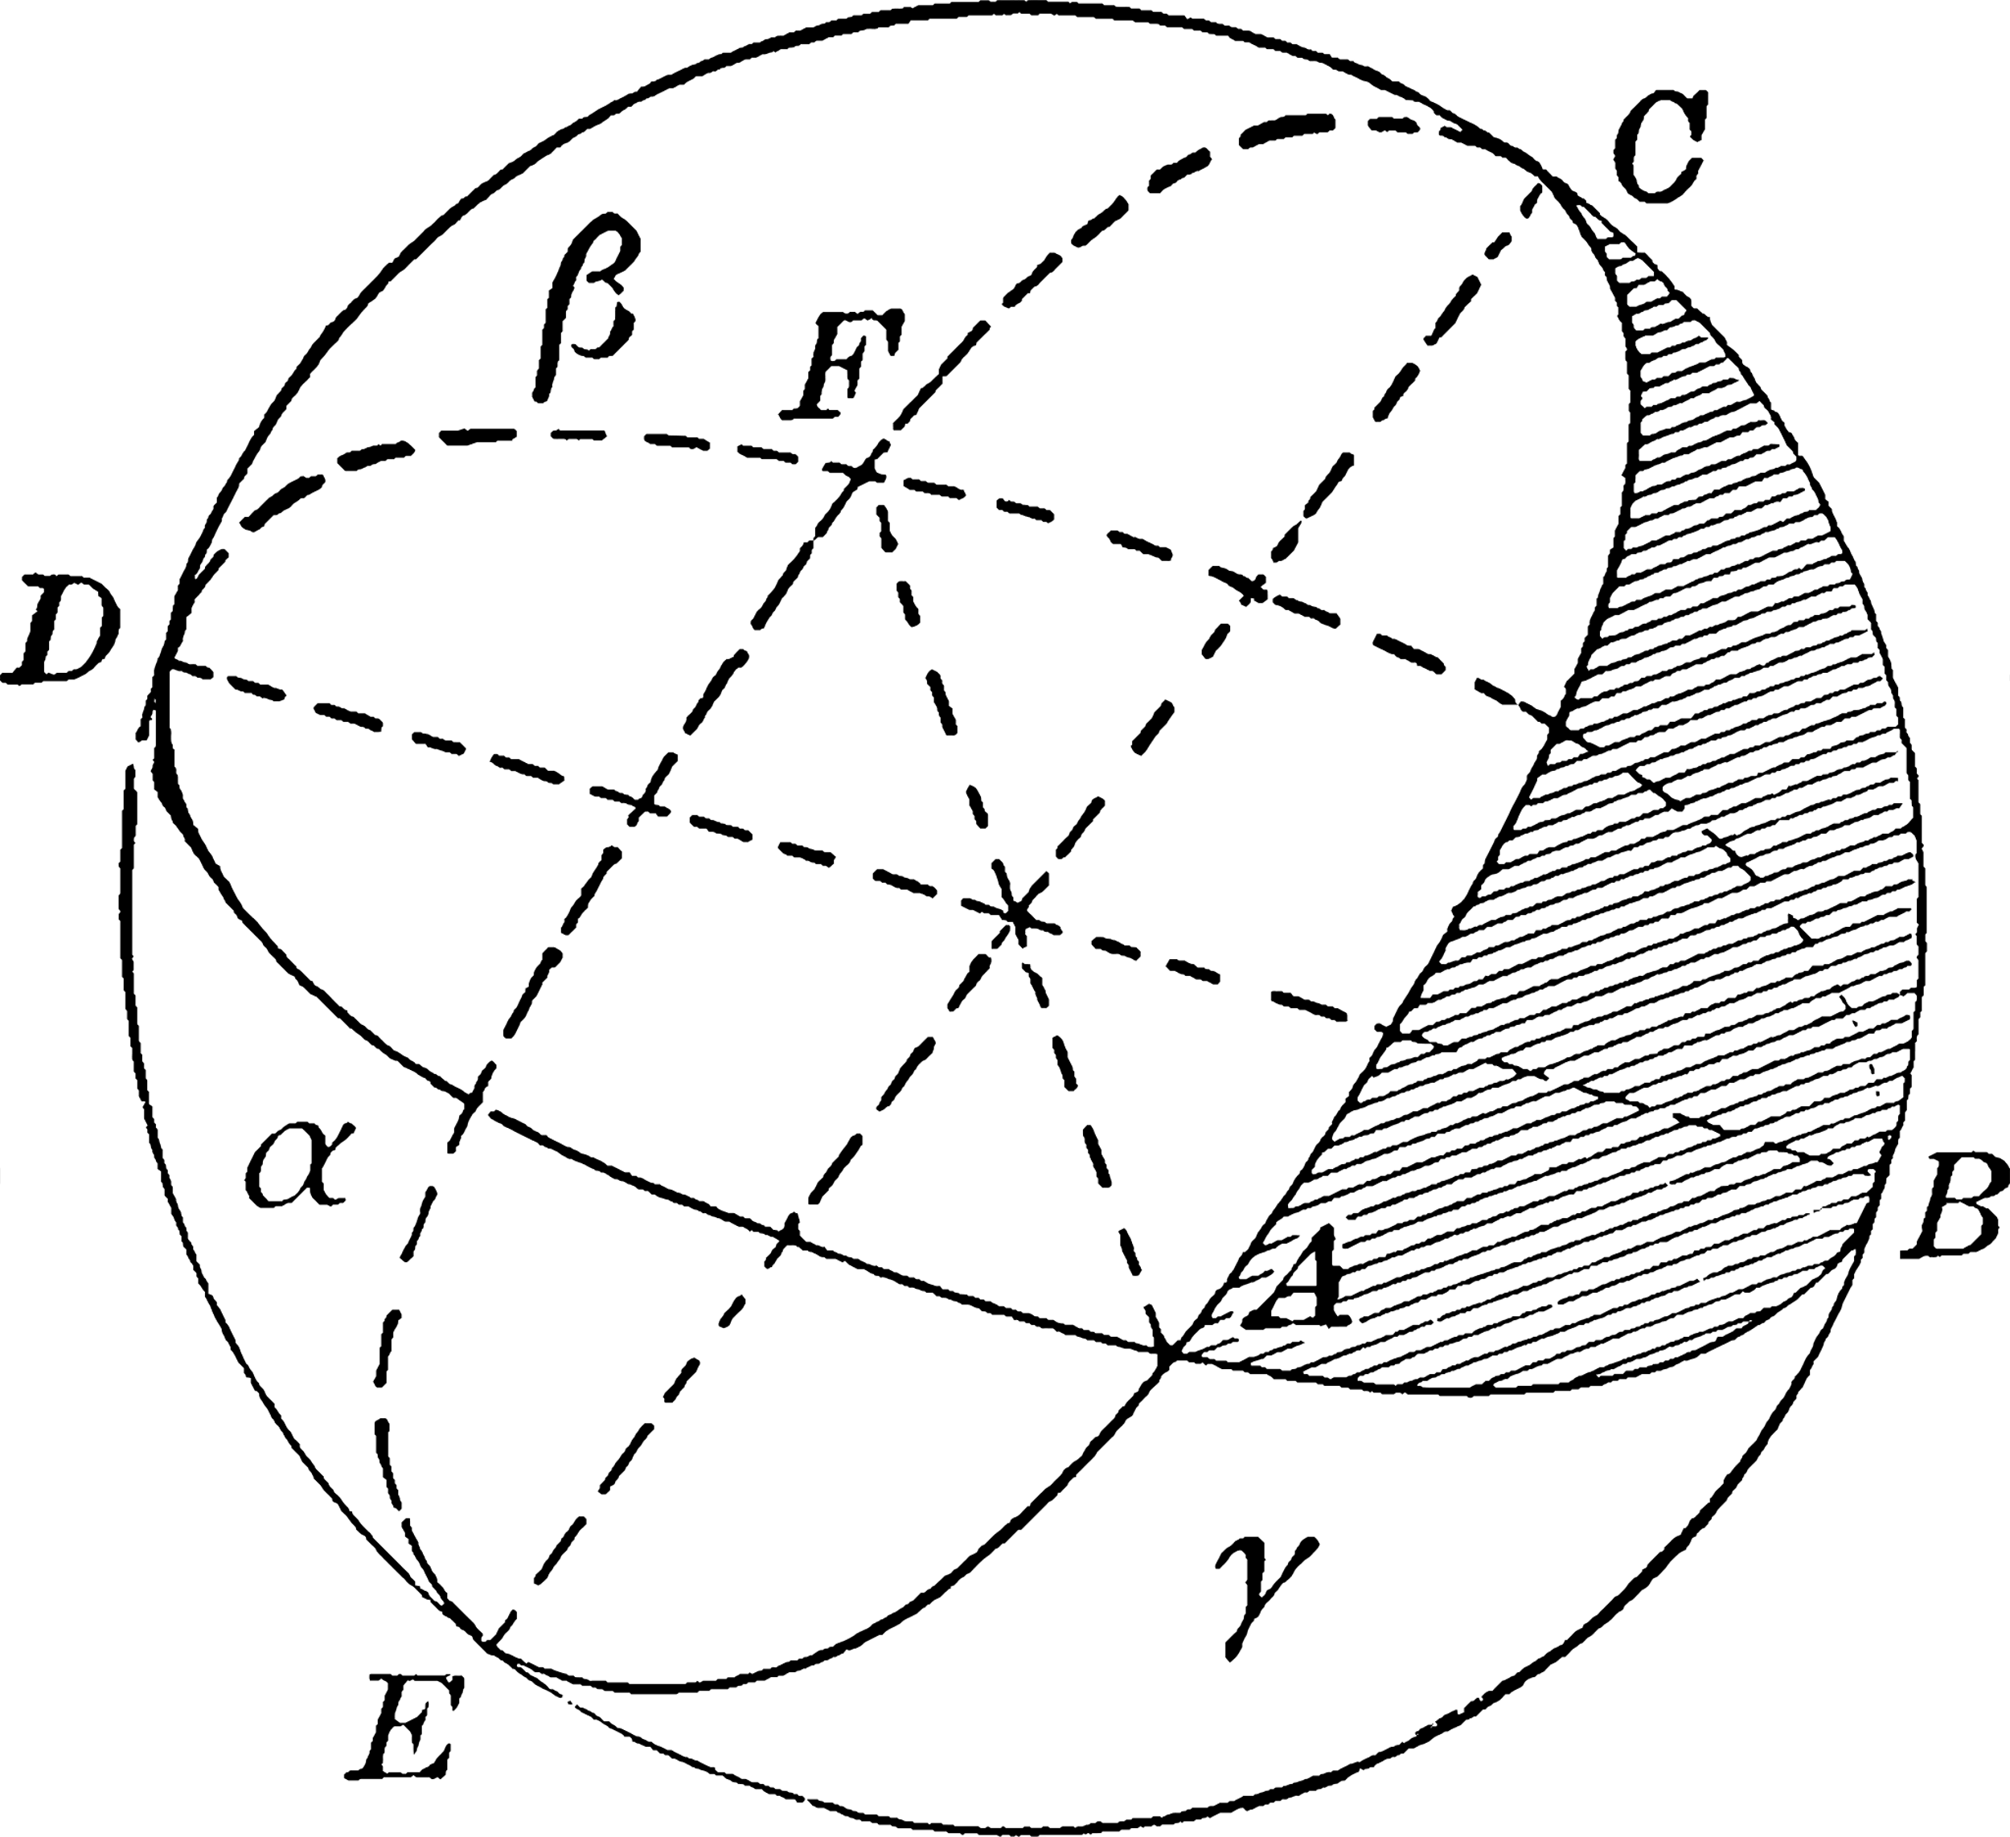
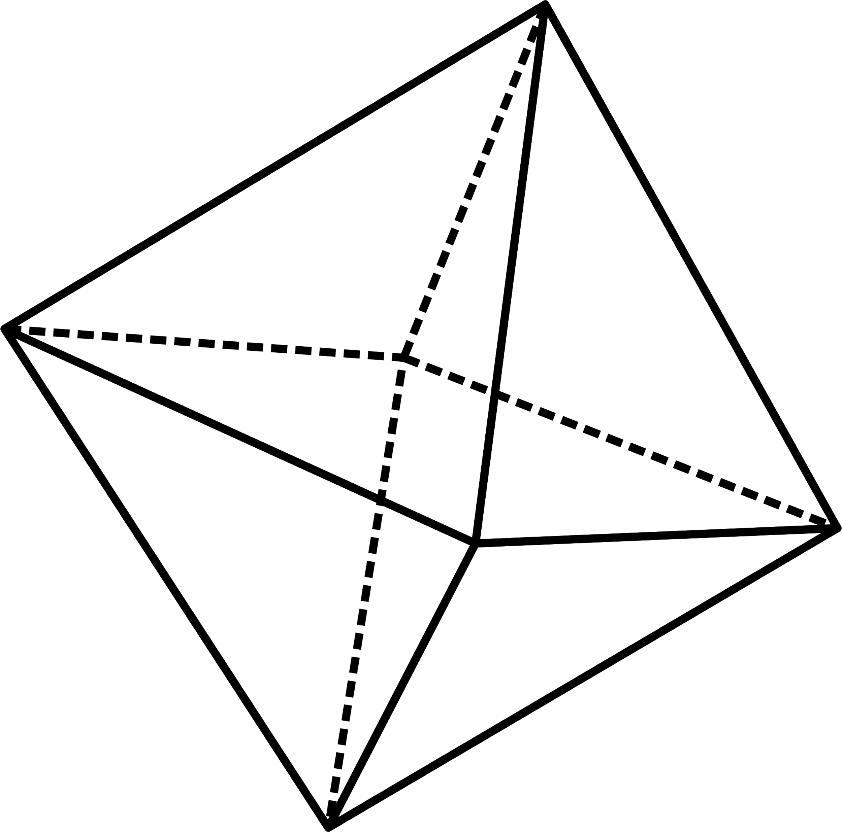
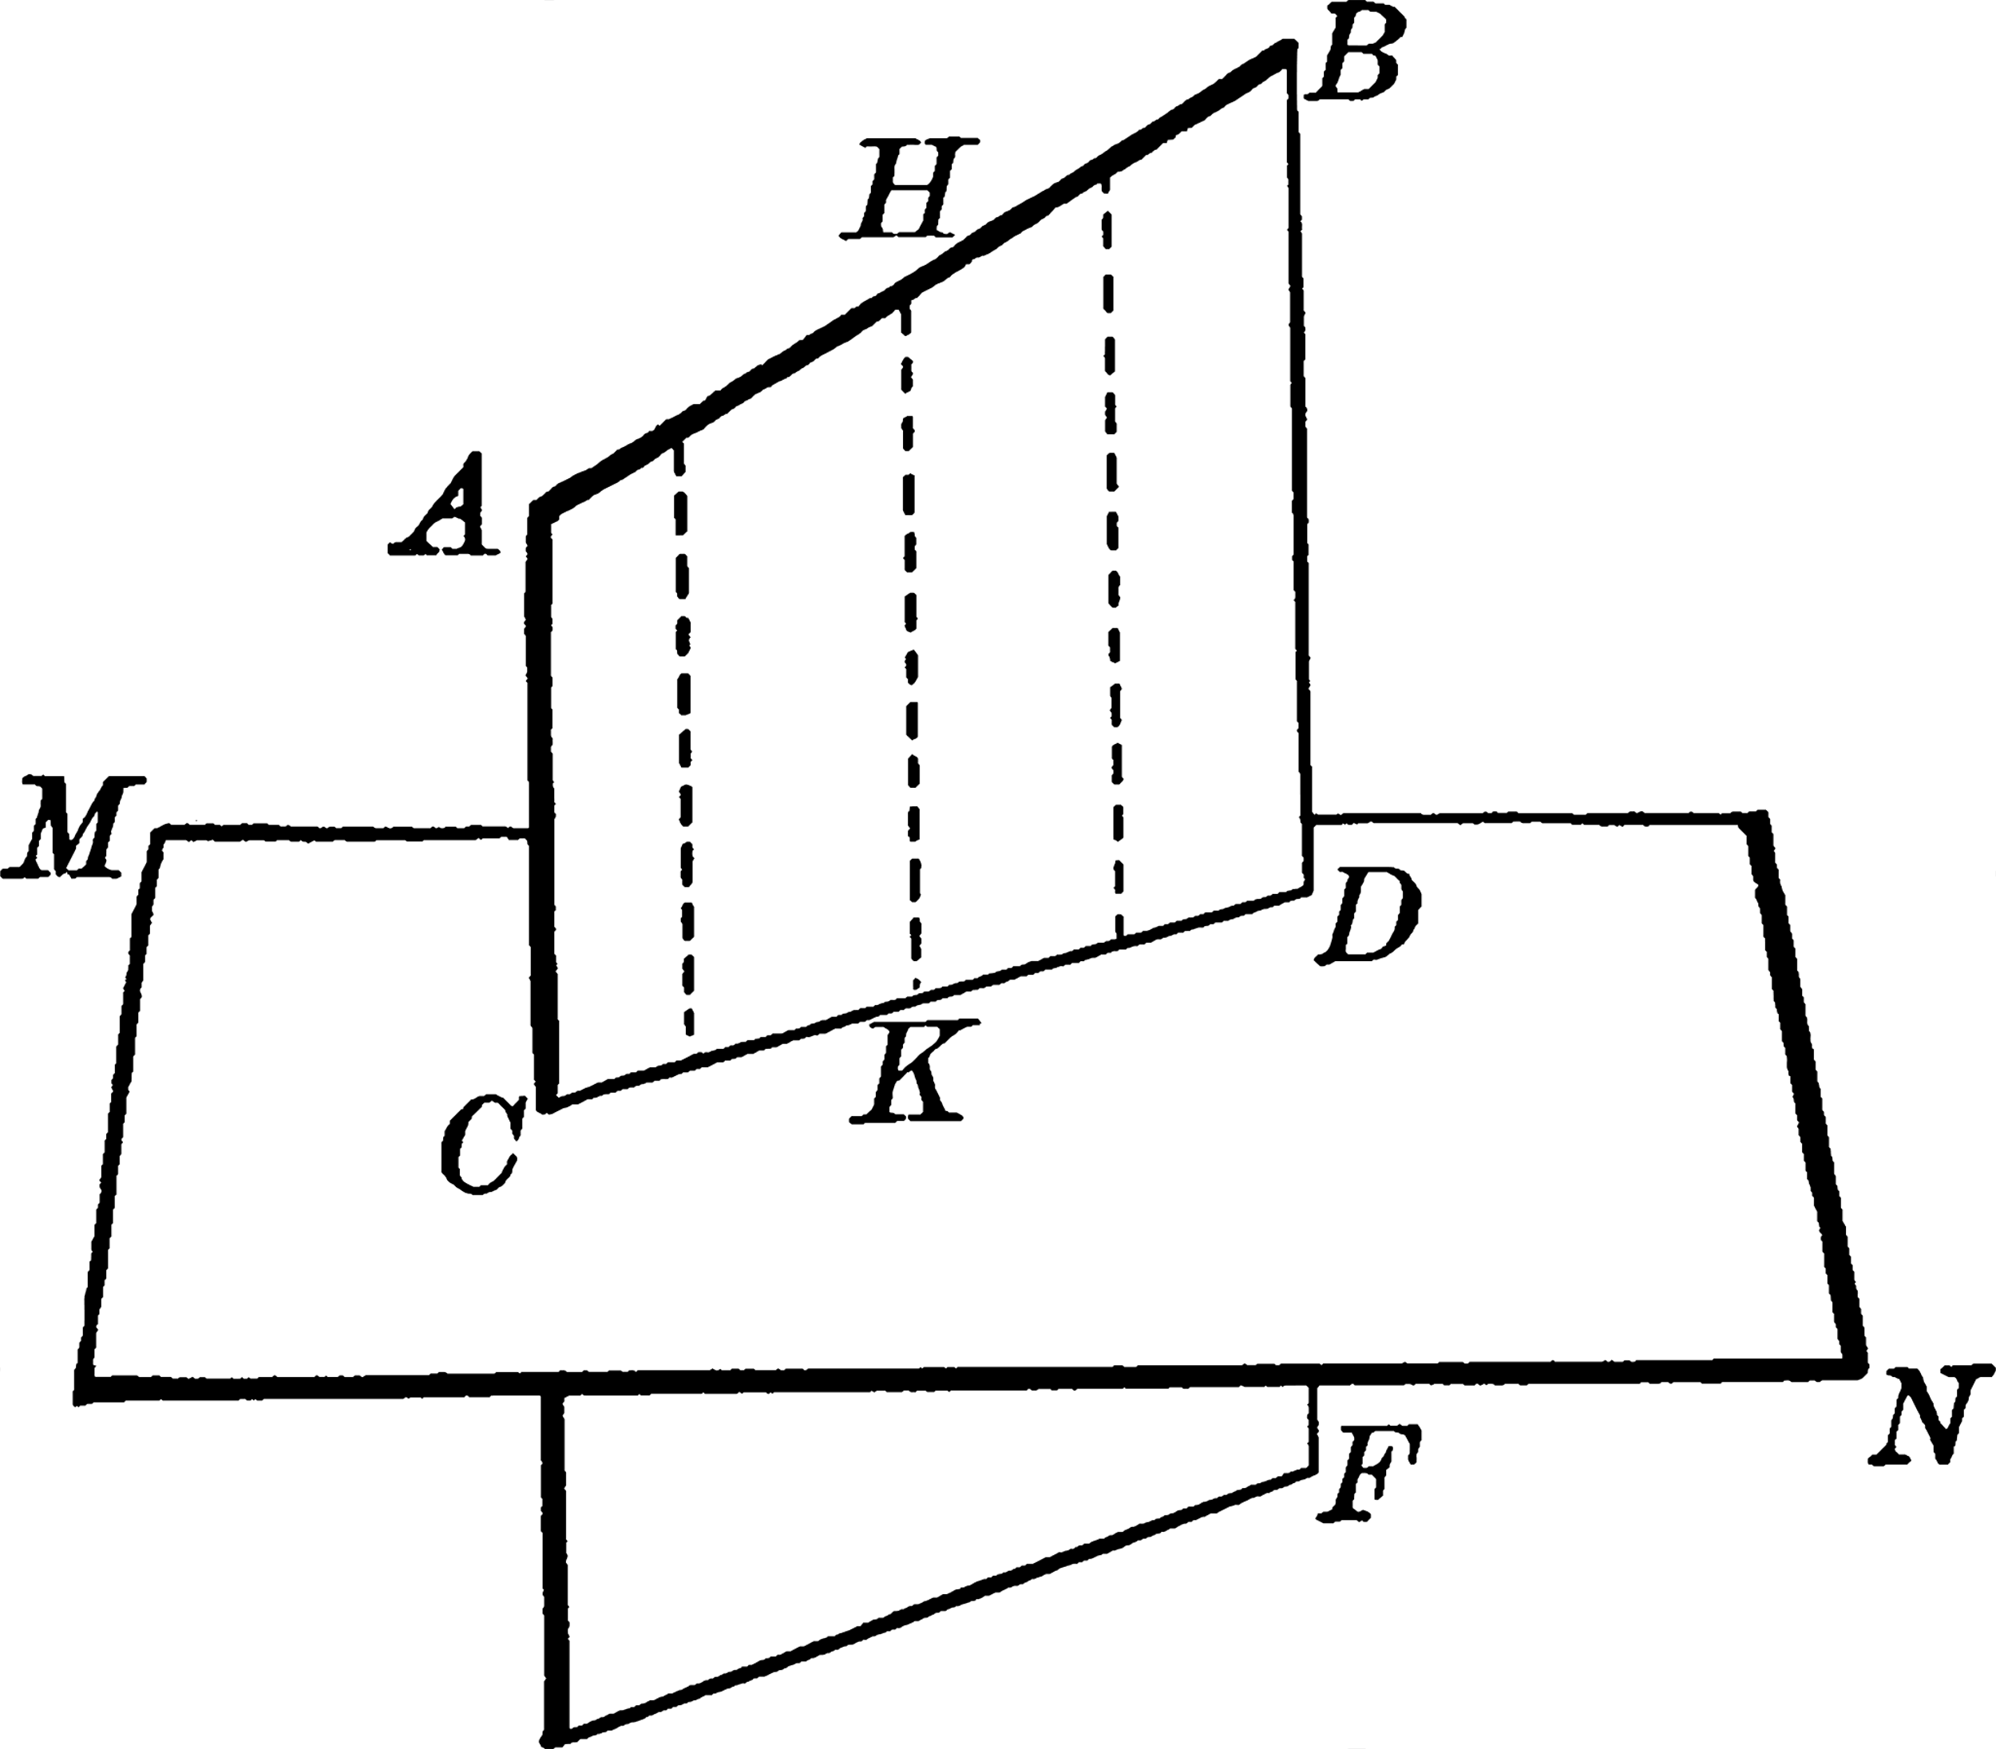
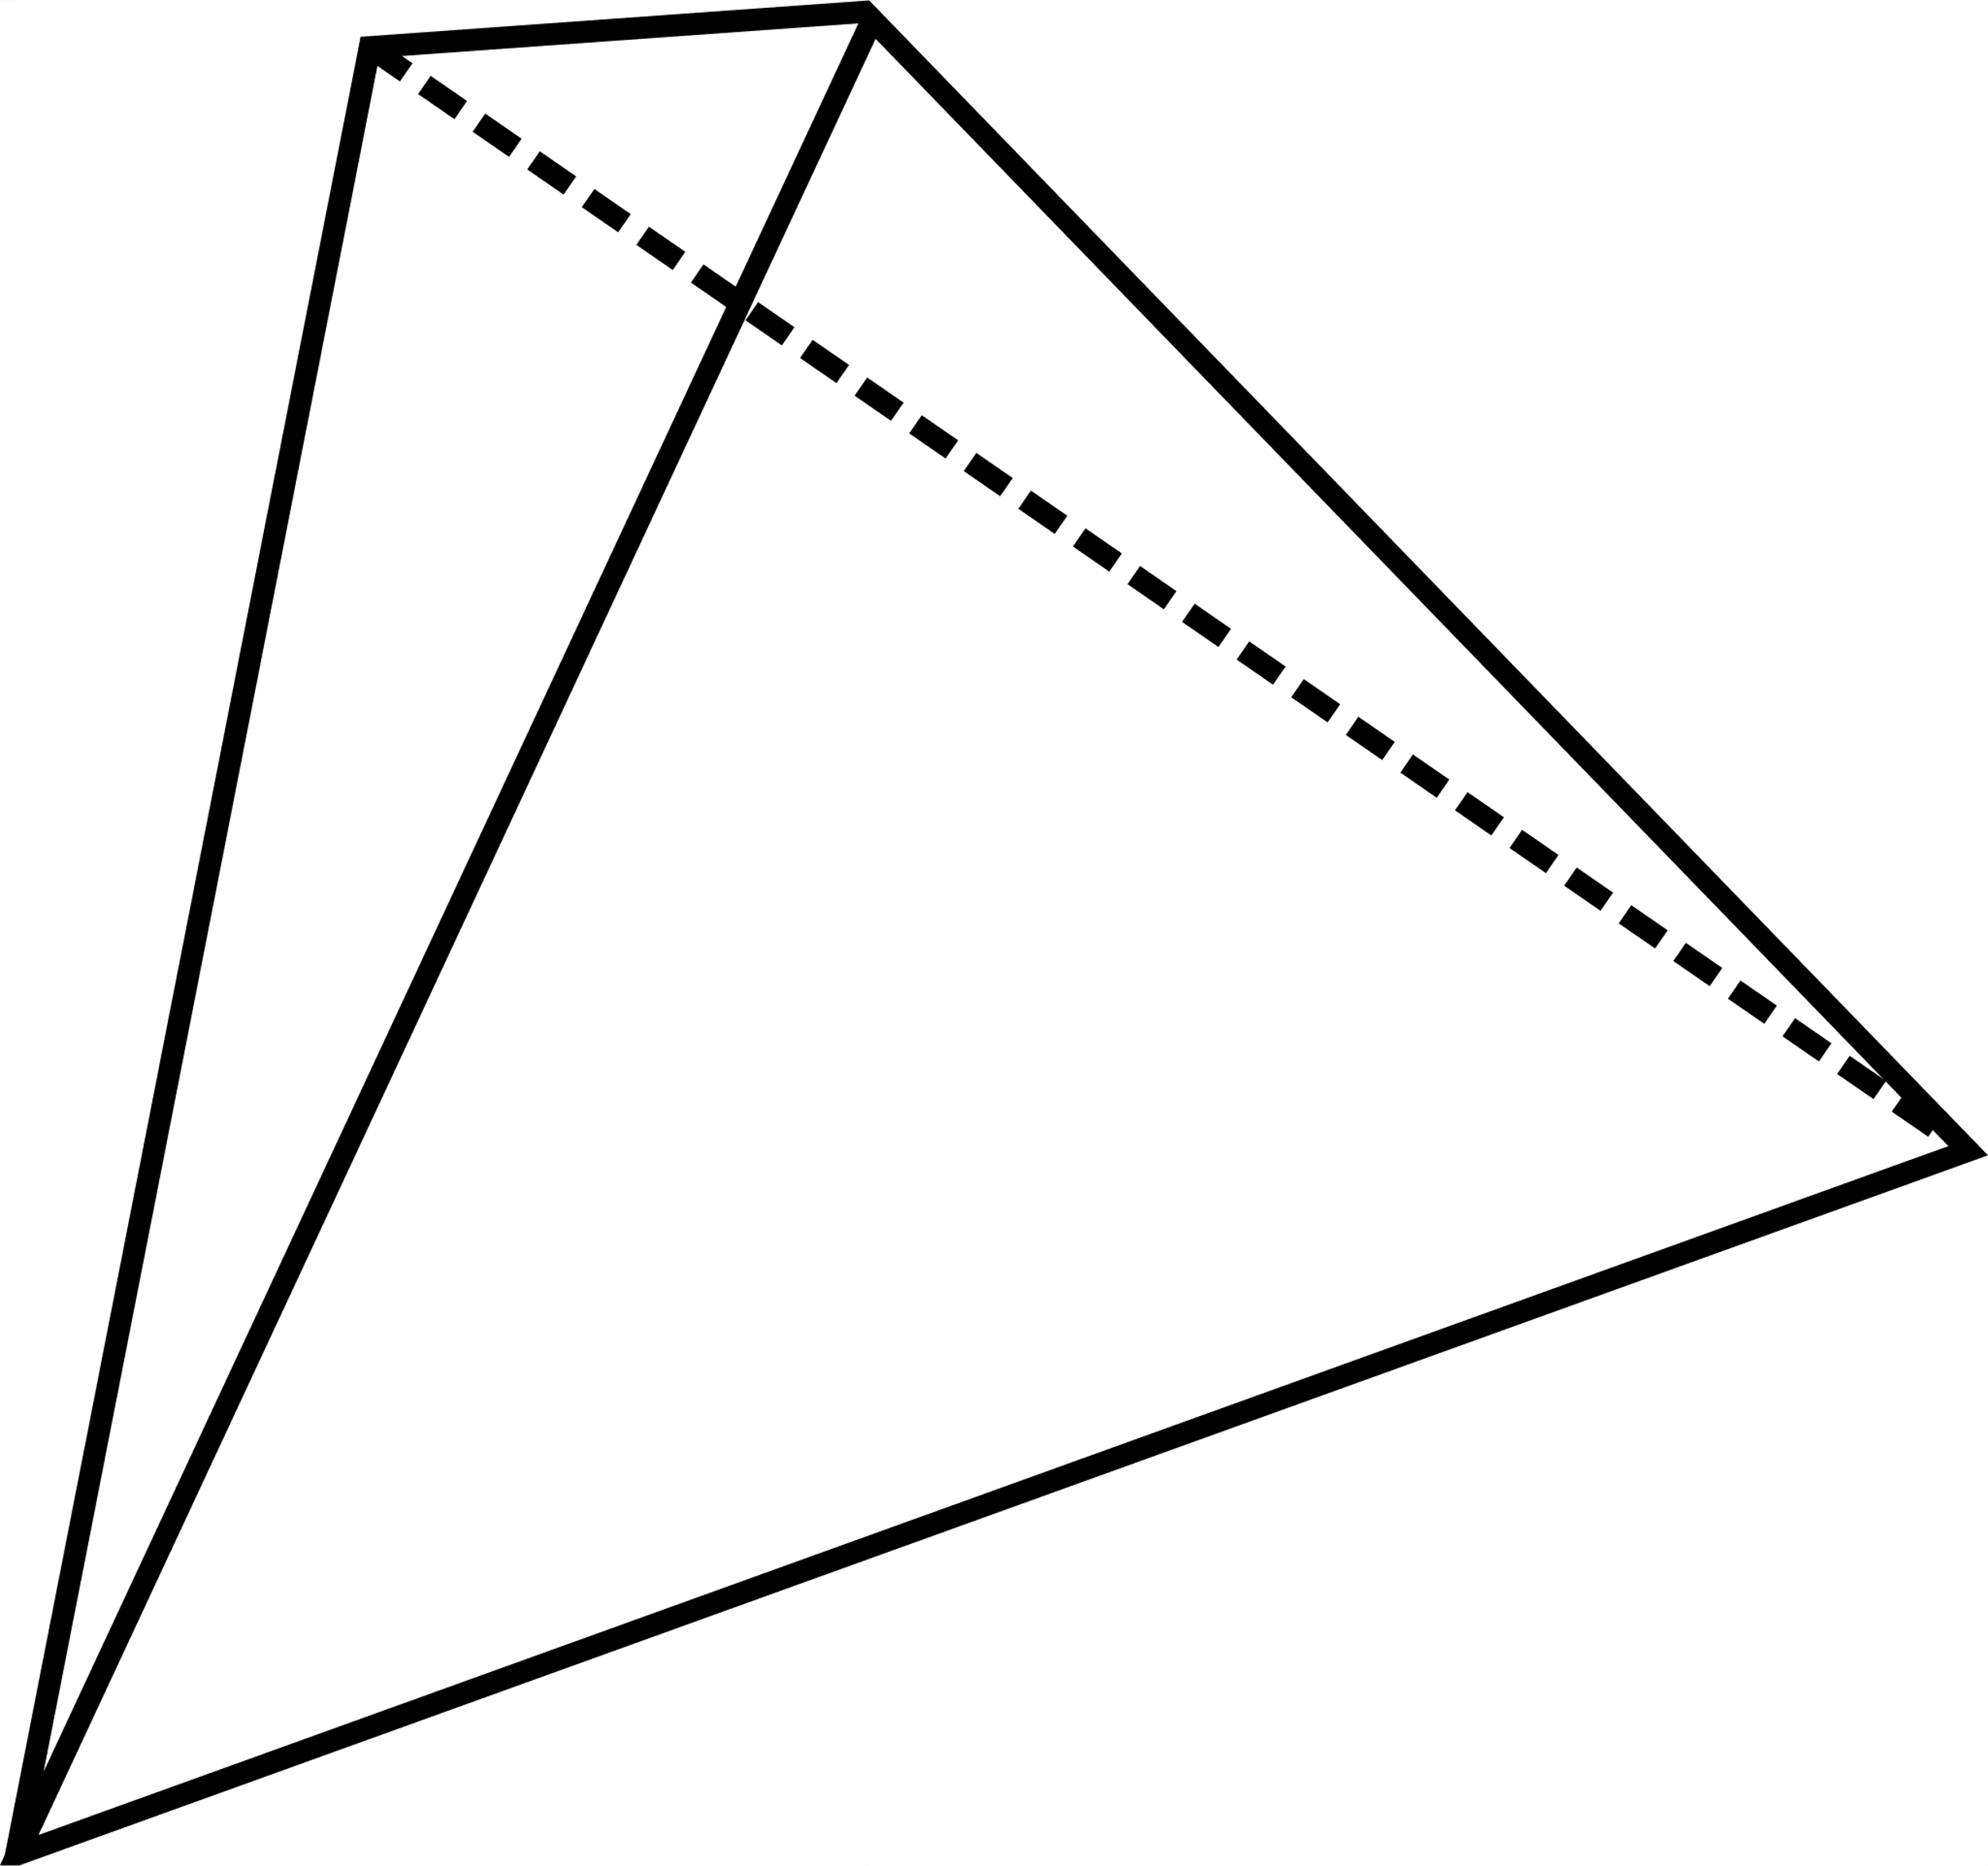
CHÀO MỪNG QUÝ THẦY CÔ
VÀ CÁC EM HS
ĐẾN VỚI BUỔI HỌC
NGÀY HÔM NAY!

Slide 2




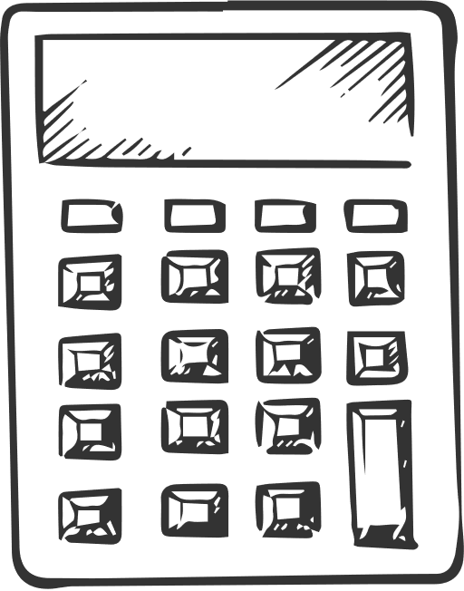
CHƯƠNG VI: TỈ LỆ THỨC VÀ ĐẠI LƯỢNG TỈ LỆ
BÀI 23: ĐẠI LƯỢNG TỈ LỆ NGHỊCH

Slide 3


TRÒ CHƠI NHANH NHƯ CHỚP

Slide 4









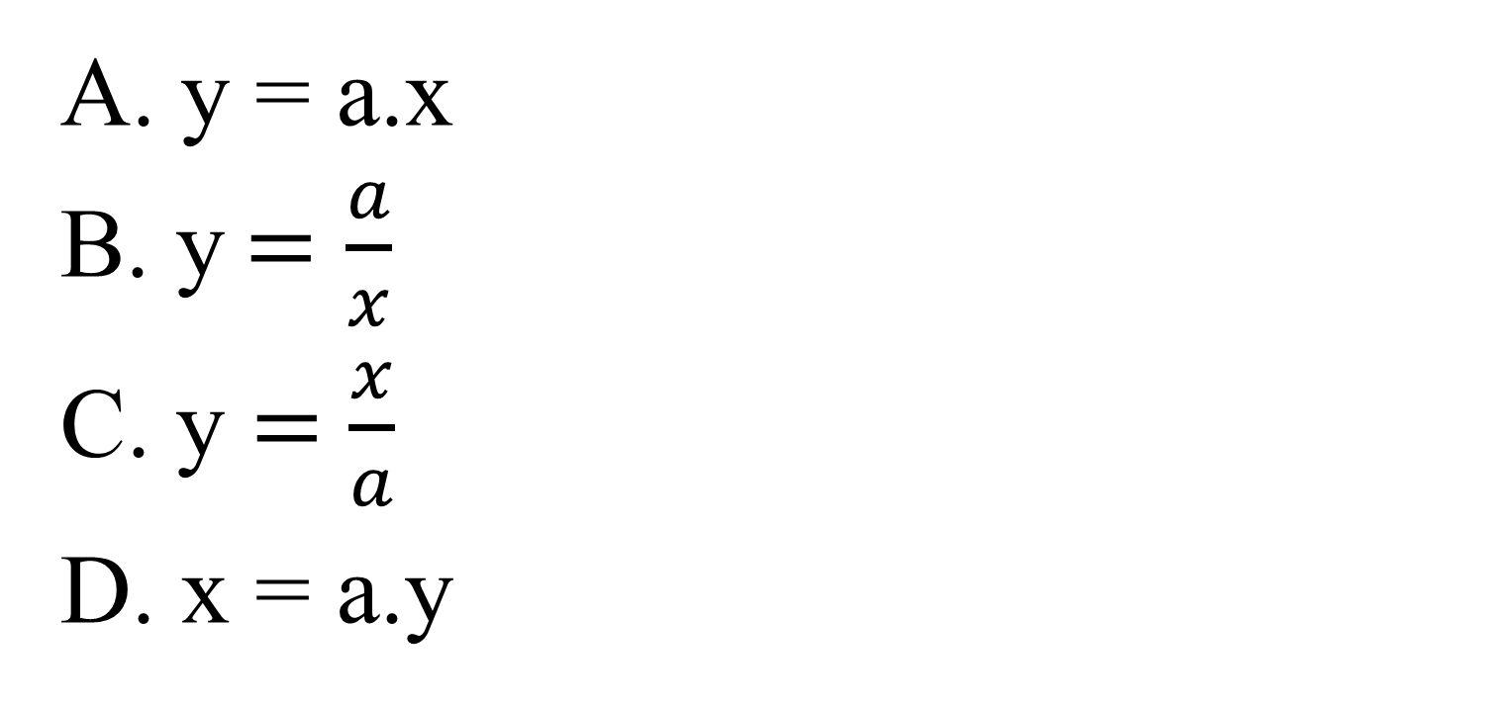
HĐ:
Cá nhân
Câu 1:Nếu y và x là hai đại lượng tỉ lệ nghịch với hệ số tỉ lệ là a ( a # 0) thì y liên hệ với x theo công thức nào?
A. y = a.x
B. y$=$ $\frac{a}{x}$
C. y $=$ $\frac{x}{a}$
D. x = a.y
Bạn nhận được một tràng pháo tay

Slide 5



HĐ:
Cá nhân
Câu 2: Nếu y tỉ lệ nghịch với x theo hệ số tỉ lệ là a thì x tỉ lệ nghịch với y theo hệ số tỉ lệ:
A. 2a.
B. $\frac{1}{a}$.
C. a.
D. $\frac{1}{2a}$
Chúc em chăm ngoan học giỏi

Slide 6



HĐ:
Cá nhân
Câu hỏi 3: Cho đại lượng y tỉ lệ nghịch với đại lượng x theo hệ số tỉ lệ là a = 2. Giá trị của y khi x = $−\frac{1}{2}$ là:
A. 1
B. -1
C. - 4
D. $− \frac{1}{4}$
Bạn nhận được 9 điểm miệng

Slide 7

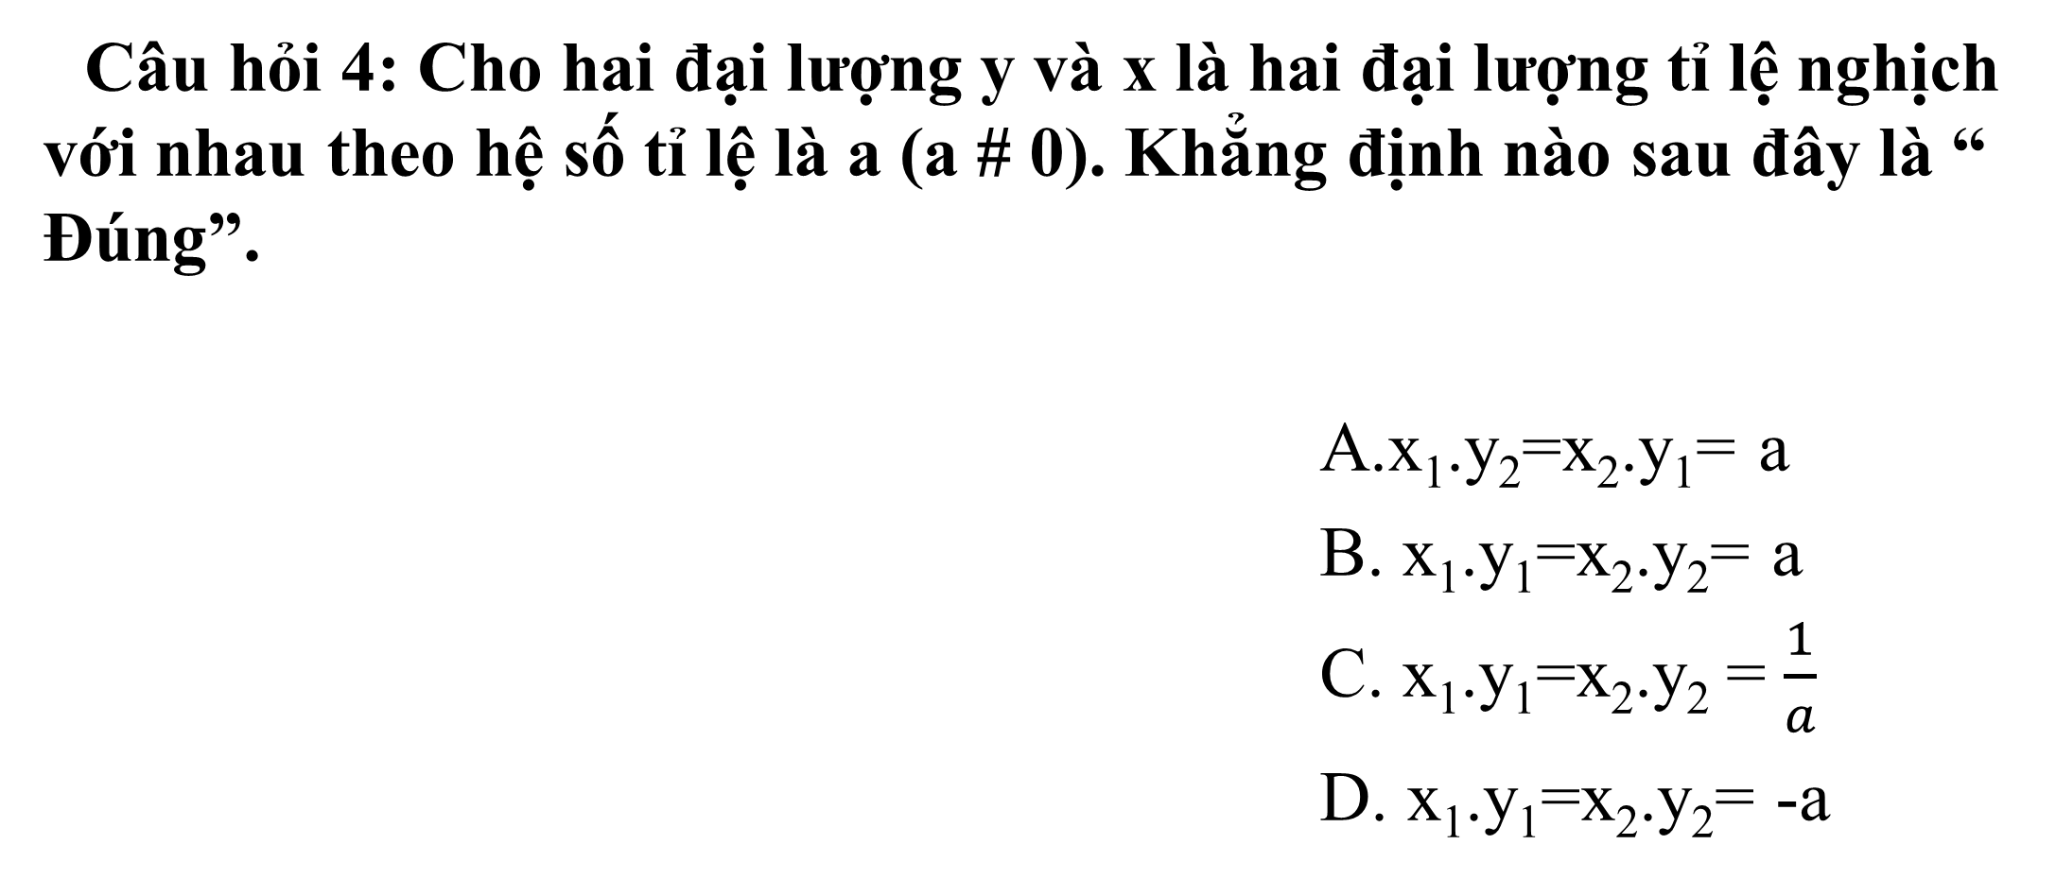
HĐ:
Cá nhân
Câu hỏi 4: Cho hai đại lượng y và x là hai đại lượng tỉ lệ nghịch với nhau theo hệ số tỉ lệ là a (a # 0). Khẳng định nào sau đây là “ Đúng”.
A.x₁.y₂=x₂.y₁= a
B. x₁.y₁=x₂.y₂= a
C. x₁.y₁=x₂.y₂ = $\frac{1}{a}$
D. x₁.y₁=x₂.y₂= -a
Bạn nhận được 10 điểm miệng

Slide 8
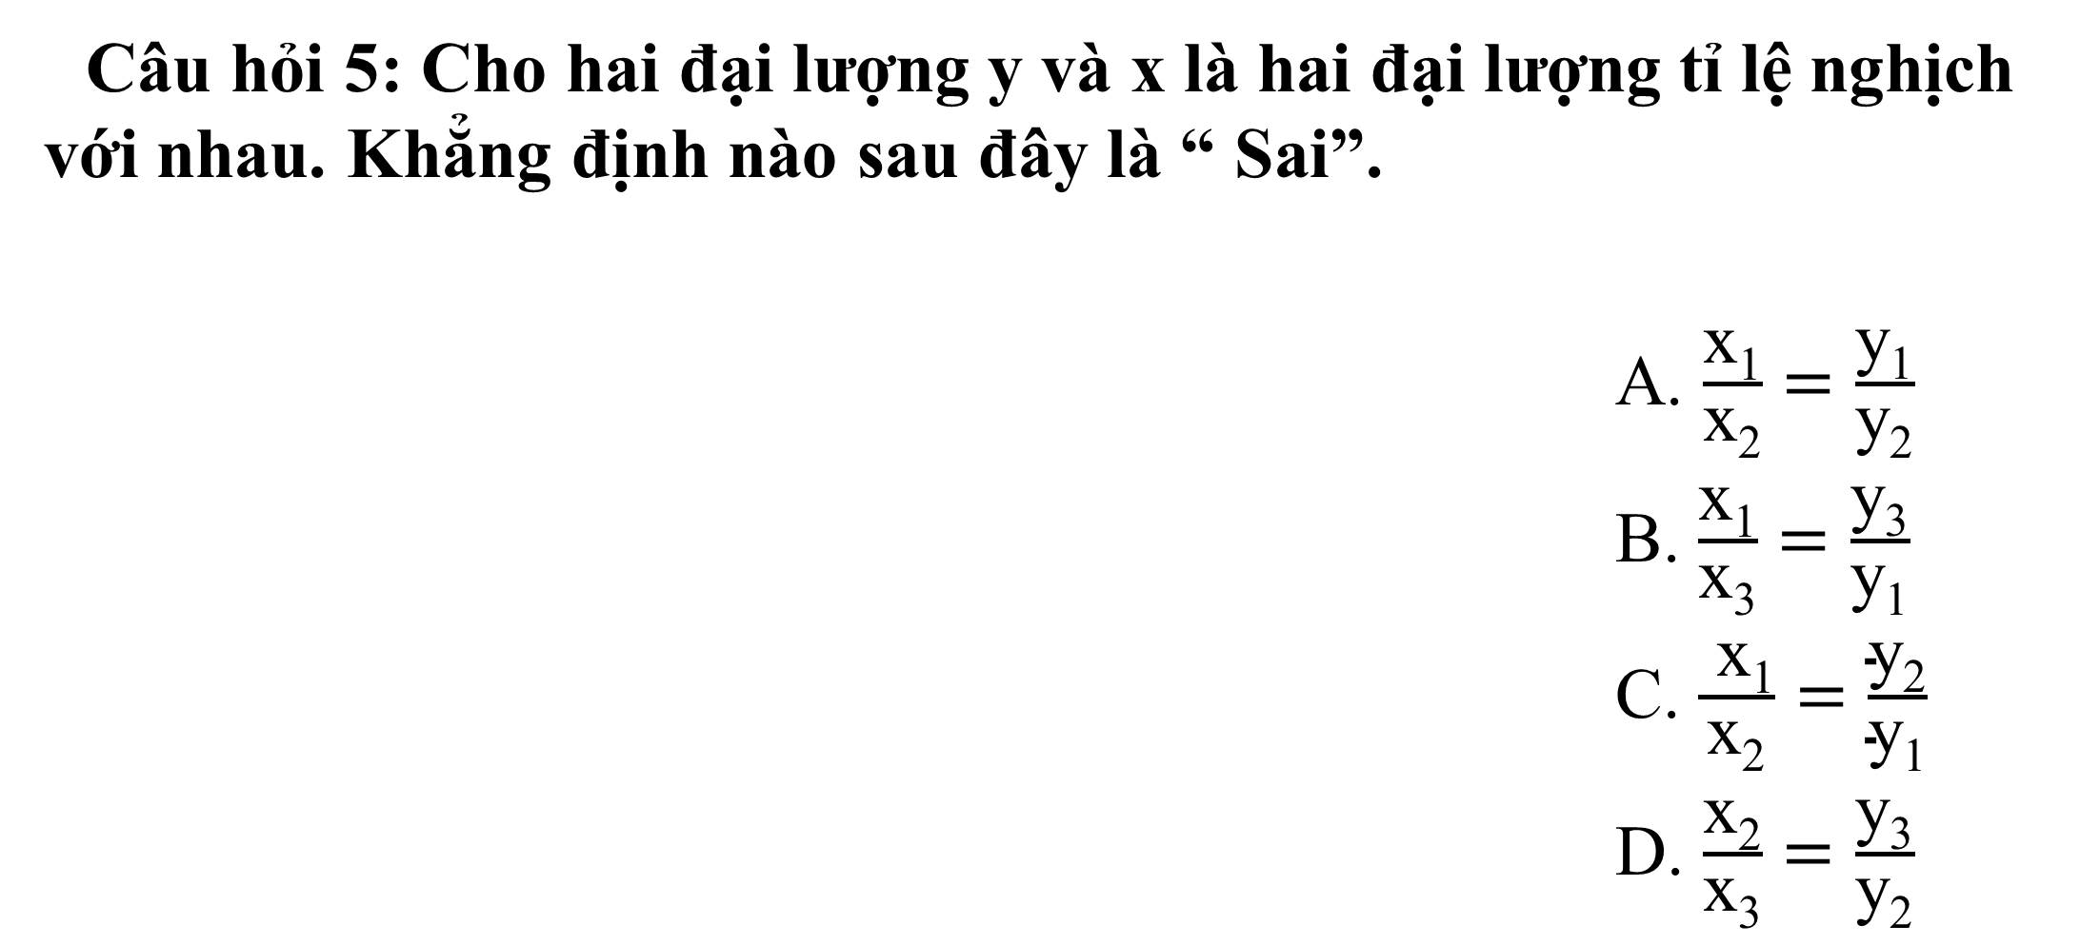
HĐ:
Cá nhân
Câu hỏi 5: Cho hai đại lượng y và x là hai đại lượng tỉ lệ nghịch với nhau. Khẳng định nào sau đây là “ Sai”.
A. $\frac{\text{x}\text{1}}{\text{x}\text{2}}=\frac{\text{y}\text{1}}{\text{y}\text{2}}$
B. $\frac{\text{x}\text{1}}{\text{x}\text{3}}=\frac{\text{y}\text{3}}{\text{y}\text{1}}$
C. $\frac{ \text{x}\text{1}}{\text{x}\text{2}}=\frac{\text{y}\text{2}}{\text{y}\text{1}}$
D. $\frac{\text{x}\text{2}}{\text{x}\text{3}}=\frac{\text{y}\text{3}}{\text{y}\text{2}}$
Bạn nhận được 10 điểm miệng

Slide 9




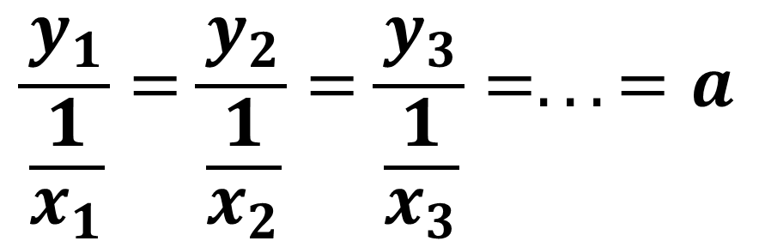


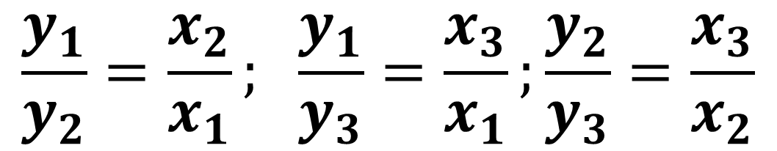
KẾT LUẬN
* Đn: Nếu đại lượng y liên hệ với đại lượng x theo công thức x.y = a
suy ra hay (a là hằng số khác 0) thì ta nói x và y là hai đại lượng tỉ lệ nghịch theo hệ số tỉ lệ a.
$$y=\frac{a}{x}$$
$$x=\frac{a}{y}$$
* TC: Nếu hai đại lượng y và x tỉ lệ nghịch với nhau thì:
Tích hai giá trị tương ứng của chúng luôn không đổi (và bằng hệ số tỉ lệ):
hay
$$\frac{y_{1}}{\frac{1}{x_{1}}}=\frac{y_{2}}{\frac{1}{x_{2}}}=\frac{y_{3}}{\frac{1}{x_{3}}}=...=a$$
$$x1.y1 = x2.y2 = x2.y2=…=a$$
Tỉ số hai giá trị bất kì của đại lượng này bằng nghịch đảo của tỉ số hai giá trị tương ứng của đại lượng kia:
$$\frac{y_{1}}{y_{2}}=\frac{x_{2}}{x_{1}}; \frac{y_{1}}{y_{3}}=\frac{x_{3}}{x_{1}};\frac{y_{2}}{y_{3}}=\frac{x_{3}}{x_{2}}$$

Slide 10

02
MỘT SỐ BÀI TOÁN VỀ
ĐẠI LƯỢNG TỈ LỆ NGHỊCH

Slide 11

ĐỌC HIỂU – NGHE HIỂU
Để giải toán về đại lượng tỉ lệ nghịch, ta cần nhận biết các đại lượng tỉ lệ nghịch trong bài toán. Từ đó ta có thể lập các tỉ số bằng nhau và dựa vào tính chất của dãy tỉ số bằng nhau để tìm các yếu tố chưa biết.

Slide 12


Bài toán về hai đại lượng tỉ lệ nghịch.
Ví dụ 3 (SGK – tr17)
Hãy giải bài toán mở đầu:
Bốn người thợ cùng làm sẽ xây xong một bức tường trong 9 ngày. Hỏi 6 người thợ cùng làm sẽ xây xong bức tường đó trong bao nhiêu ngày (biết năng suất lao động của mỗi người thợ như nhau)?

Slide 13



Giải
Gọi ........................... để 6 người thợ cùng xây xong bức tường là ........ (ngày, 0< ...... <9)
Vì năng suất lao động của mỗi người thợ là như nhau
$Suy ra$ .................................. Và ....................... là hai đại lượng tỉ lệ nghịch.
Do đó, ta có: $………………………….………………………………………$
……………………………………………………………………………..
Vậy ...............................................................................................................
thời gian
thời gian
x
$$4.9=x.6$$
số người thợ
Suy ra : $x=$ $\frac{4.9}{6}$ $=6$ (ngày)
x
thời gian để 6 người thợ cùng xây xong bức tường là 6 ngày.

Slide 14

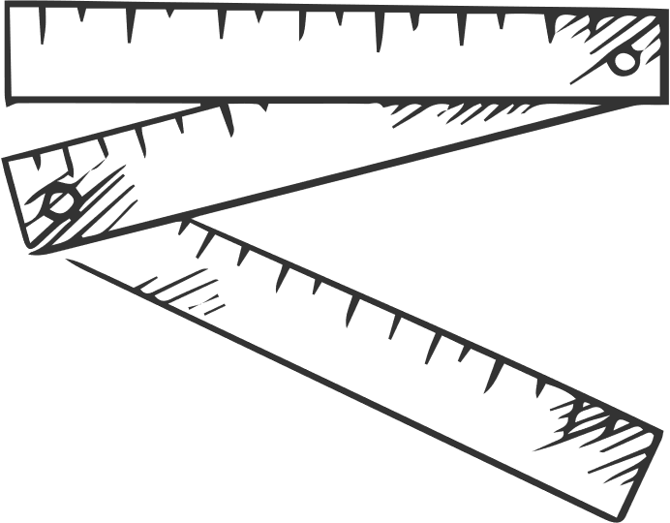
LUYỆN TẬP 2
Một nhà thầu ước tính rằng có thể hoàn thành một hợp đồng xây dựng trong 12 tháng với 280 công nhân. Nếu được yêu cầu phải hoàn thành hợp đồng trong 10 tháng thì nhà thầu đó phải thuê bao nhiêu công nhân (biết năng suất lao động của mỗi công nhân là như nhau)?
Em hãy xác định hai đại lượng tỉ lệ nghịch trong bài toán.
Nếu gọi số công nhân cần thuê là x, em hãy lập bảng và suy ra được những biểu thức nào?

Slide 15
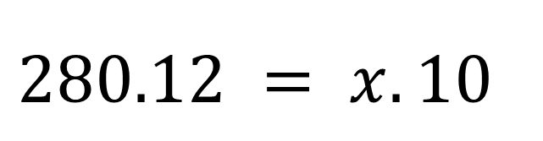
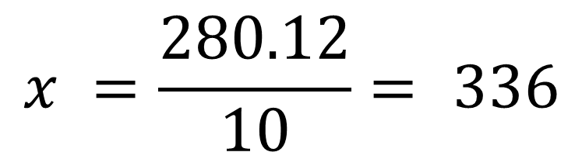
Giải
Gọi x là số công nhân cần thiết để hoàn thành hợp đồng trong 10 tháng. (công nhân, x > 280).
Vì số công nhân và thời gian để hoàn thành hợp đồng là hai đại lượng tỉ lệ nghịch nên ta có:
$$280.12 = x.10$$
$$x =\frac{280.12}{10}= 336$$
Từ đây suy ra (công nhân).
Vậy Nhà thầu đó phải thuê 336 công nhân.

Slide 16
KẾT LUẬN
* Bài toán về hai đại lượng tỉ lệ nghịch.
B1: Xác định hai đại lượng TLN
B2: Lập tỉ số hoặc biểu thức theo tính chất của hai đại lượng và tìm giá trị chưa biết.

Slide 17
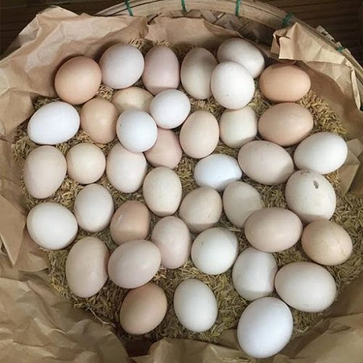
Bài toán về hai đại lượng TLN, chia một đại lượng thành các phần TLN với các số cho trước của đại lượng kia.
7
Ví dụ 4 (SGK – tr17)
Một người mua 65 quả trứng gà gồm ba loại: loại I giá 4 nghìn đồng một quả, loại II giá 3 nghìn đồng một quả và loại III giá 2 nghìn đồng một quả. Hỏi người đó mua bao nhiêu quả trứng mỗi loại, biết rằng số tiền người đó phải trả cho mỗi loại trứng là như nhau?
Loại trứng | I | II | III
Số trứng ( quả)
Giá tiền 1 quả (nghìn đồng)
Loại trứng | I | II | III
Số trứng ( quả) | x | y | z
Giá tiền 1 quả (nghìn đồng) | 4 | 3 | 2

Slide 18

HĐ: Cá nhân. Hoàn thành bảng phụ bằng cách chọn các mảnh ghép có cụm từ thích hợp
7
Ví dụ 4 (SGK – tr17)
Một người mua 65 quả trứng gà gồm ba loại: loại I giá 4 nghìn đồng một quả, loại II giá 3 nghìn đồng một quả và loại III giá 2 nghìn đồng một quả. Hỏi người đó mua bao nhiêu quả trứng mỗi loại, biết rằng số tiền người đó phải trả cho mỗi loại trứng là như nhau?
Loại trứng | I | II | III
Số trứng ( quả)
Giá tiền 1 quả (nghìn đồng)
Loại trứng | I | II | III
Số trứng ( quả) | x | y | z
Giá tiền 1 quả (nghìn đồng) | 4 | 3 | 2

Slide 19
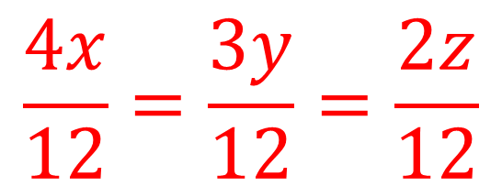
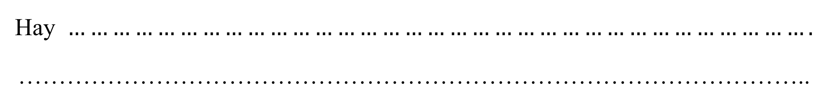
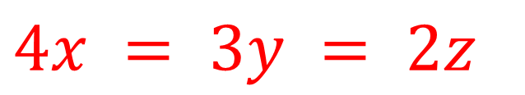






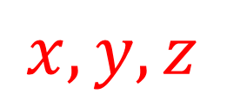
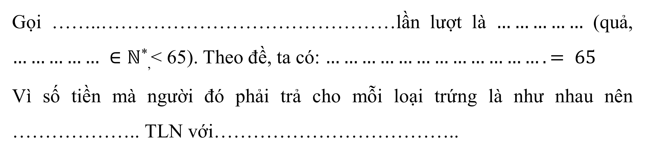

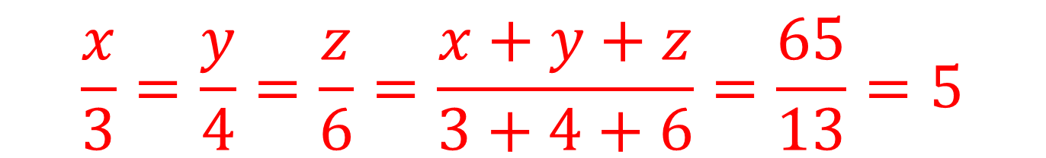
Giải
Gọi ……..………………………………………lần lượt là $……………$ (quả, $…………… ∈ℕ$*,< 65). Theo đề, ta có: $……………………………….= 65$
Vì số tiền mà người đó phải trả cho mỗi loại trứng là như nhau nên ……………….. TLN với………………………………..
Theo t/c của DTS bằng nhau, ta có:
$………………………$hay
$$…………………………$$
Hay $……………………………………………………………………………………….$
……………………………………………………………………………………..
$$Suy ra: x = …………………; y= …………………; z=……………………..$$
Vậy số trứng gà loại I, loại II, loại III lần lượt là ………………………………..
số quả trứng gà loại I, loại II và loại III
$$x,y,z$$
$$x,y,z$$
$$\frac{4x}{12}=\frac{3y}{12}=\frac{2z}{12}$$
$$x + y + z$$
$$\frac{x}{3}=\frac{y}{4}=\frac{z}{6}=\frac{x+y+z}{3+4+6}=\frac{65}{13}=5$$
số trứng mỗi loại
giá tiền mỗi loại
$4x = 3y = 2z$
$$5.3=15$$
$$5.4=20$$
$$5.6=30$$
15 quả; 20 quả và 30 quả.

Slide 20

LUYỆN TẬP 3
Bạn An mua tổng cộng 34 quyền vở gồm ba loại: loại 120 trang giá 12 nghìn đồng một quyển, loại 200 trang giá 18 nghìn đồng một quyển và loại 240 trang giá 20 nghìn đồng một quyển. Hỏi An mua bao nhiêu quyển vở mỗi loại, biết rằng số tiền bạn ấy dành để mua mỗi loại vở là như nhau?
Em hãy xác định đại lượng trong bài toán.
Em hãy lập bảng và suy ra được những biểu thức.
Hoạt động nhóm, trình bày lời giải vào bảng phụ rồi nhanh chân treo bảng phụ khi đã hoàn thành lên bảng (thời gian hđ 5 phút)

Slide 21
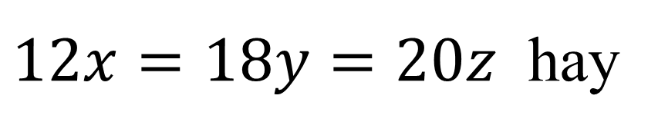
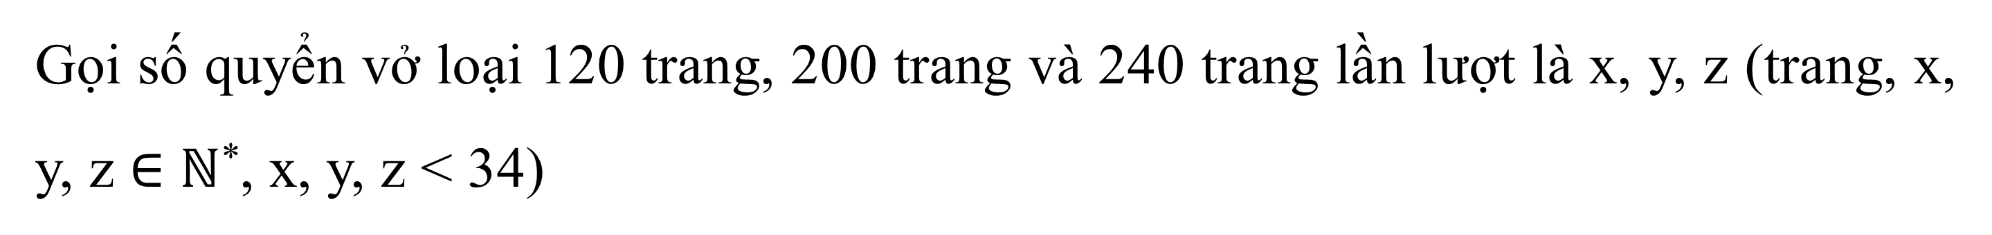

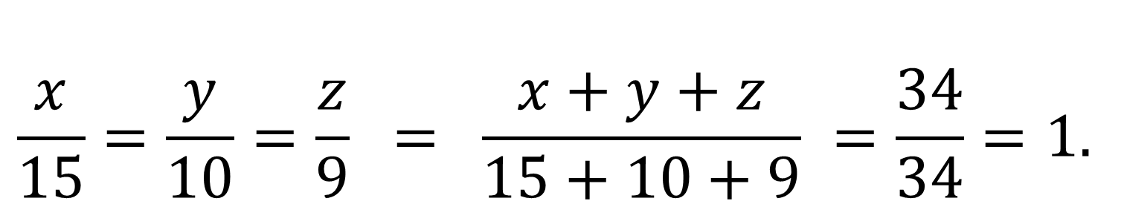
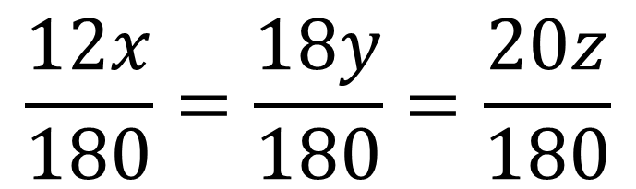
Giải
Gọi số quyển vở loại 120 trang, 200 trang và 240 trang lần lượt là x, y, z (trang, x, y, z $∈$ $ℕ$*, x, y, z < 34)
Ta có: x + y + z = 34
Vì số tiền dành để mua loại vở là như nhau nên giá thành của mỗi loại vở và số quyển vở tương ứng loại đó mua được là hai đại lượng tỉ lệ nghịch.
Do đó ta có:
$$\frac{12x}{180}=\frac{18y}{180}=\frac{20z}{180}$$
$12x=18y=20z$ hay
Áp dụng tính chất của dãy các tỉ số bằng nhau ta có:
$$\frac{x}{15}=\frac{y}{10}=\frac{z}{9} = \frac{x+y+z}{15+10+9} =\frac{34}{34}=1.$$
Suy ra: $x=15; y=10; z=9.$
Vậy bạn An mua 15 quyển vở loại 120 trang, 10 quyển vở loại 200 trang và 9 quyển vở loại 240 trang.

Slide 22
KẾT LUẬN
* Bài toán về hai đại lượng TLN, chia một đại lượng thành các phần TLN với các số cho trước của đại lượng kia.
B1: Xác định hai đại lượng TLN
B2: Lập tỉ số hoặc biểu thức theo tính chất của hai đại lượng TLN.
B3: Áp dụng tính chất dãy tỉ số bằng nhau tìm các giá tri chưa biết.

Slide 23
LUYỆN TẬP

Slide 24
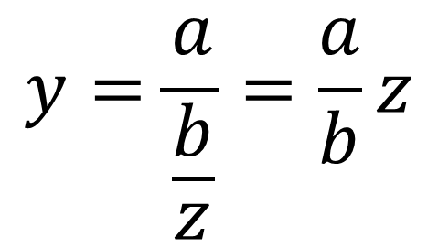
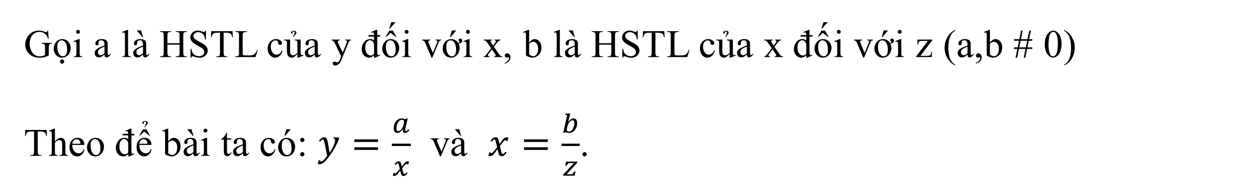

Bài 6.24: (SGK – tr.18)
Cho biết y tỉ lệ nghịch với x theo hệ số tỉ lệ a, x tỉ lệ nghịch với z theo hệ số tỉ lệ b. Hỏi y tỉ lệ thuận hay tỉ lệ nghịch với z và hệ số tỉ lệ bằng bao nhiêu?
Giải
Gọi a là HSTL của y đối với x, b là HSTL của x đối với z (a,b # 0)
Theo để bài ta có: $y=\frac{a}{x}$ và $x=\frac{b}{z}$.
Do đó
$$y=\frac{a}{\frac{b}{z}}=\frac{a}{b}z$$
Vậy y tỉ lệ thuận với z theo hệ số tỉ lệ là
$$\frac{a}{b}$$

Slide 25
VẬN DỤNG

Slide 26


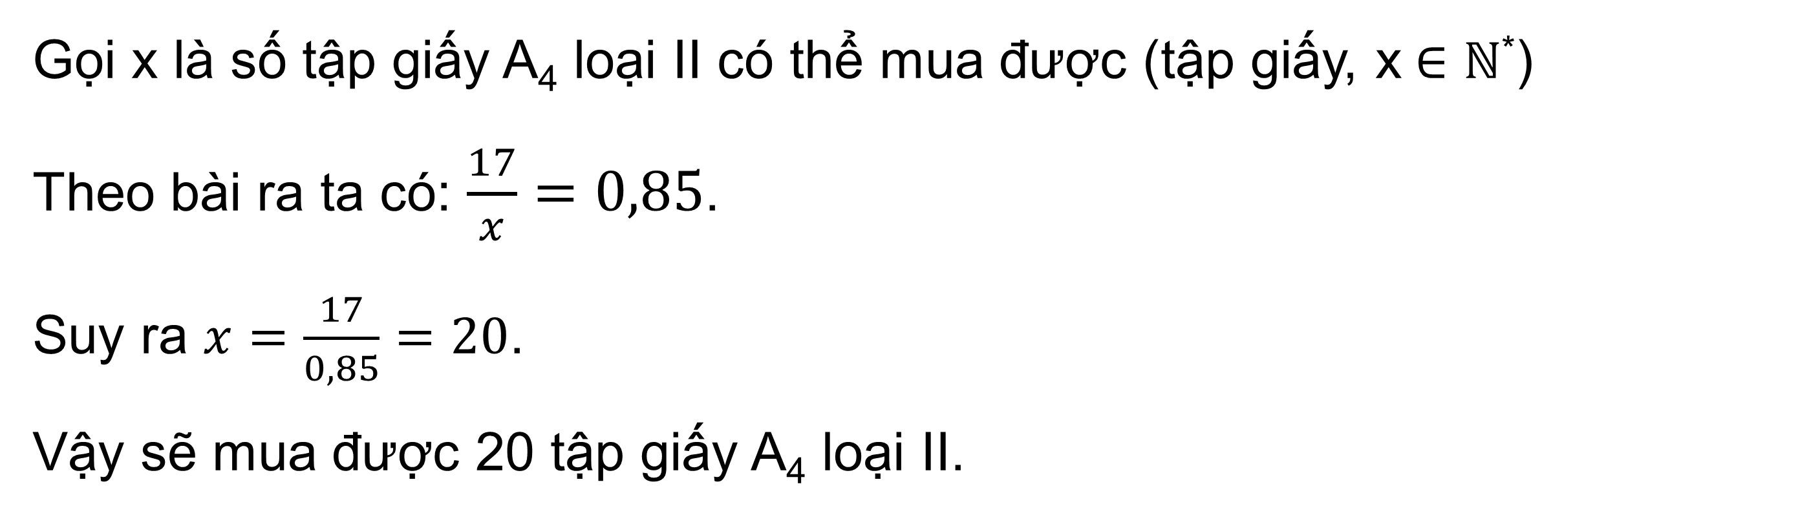
Bài 6.25: (SGK – tr.18)
Với cùng số tiền để mua 17 tập giấy A4 loại 1 có thể mua bao nhiêu tập giấy A4 loại 2, biết rằng giá tiền giấy loại 2 chỉ bằng 85% giá tiền giấy loại 1.
Giải
Gọi x là số tập giấy A₄ loại II có thể mua được (tập giấy, x$∈ℕ$*)
Theo bài ra ta có: $\frac{17}{x}=0,85$.
Suy ra $x=\frac{17}{0,85}=20$.
Vậy sẽ mua được 20 tập giấy A₄ loại II.

Slide 27
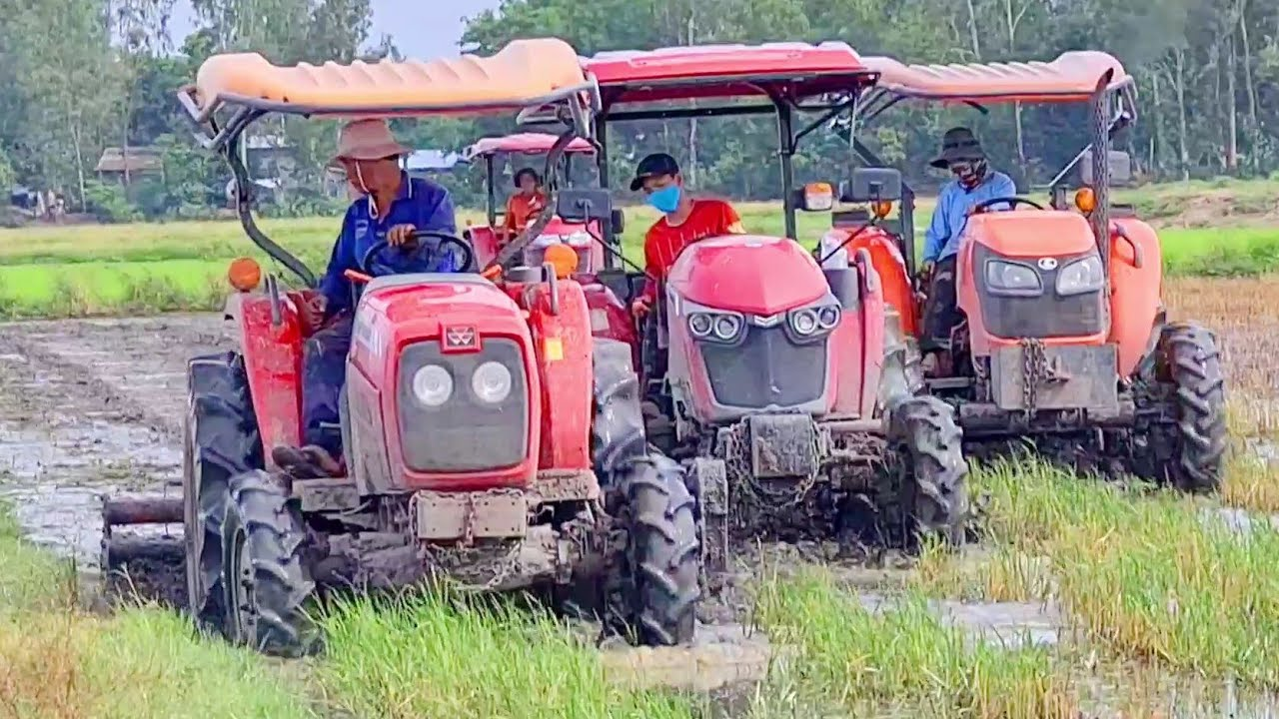
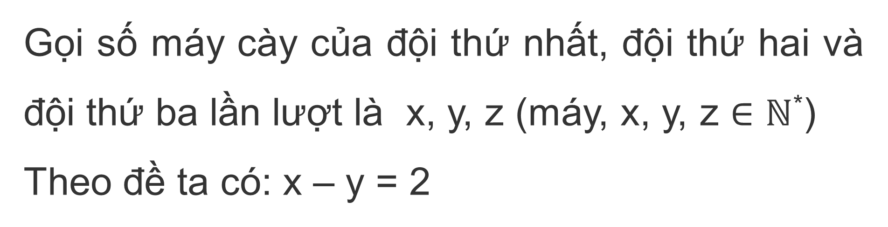
Bài 6.26: (SGK – tr.18)
Ba đội máy cày làm trên ba cánh đồng cùng diện tích. Đội thứ nhất hoàn thành công việc trong 4 ngày, đội thứ hai trong 6 ngày và đội thứ ba trong 8 ngày. Hỏi mỗi đội có mấy máy cày, biết rằng số máy của đội thứ nhất nhiều hơn số máy của đội thứ hai là 2 máy và năng suất của các máy như nhau?
Giải
Gọi số máy cày của đội thứ nhất, đội thứ hai và đội thứ ba lần lượt là x, y, z (máy, x, y, z $∈$ $ℕ$*)
Theo đề ta có: x – y = 2

Slide 28


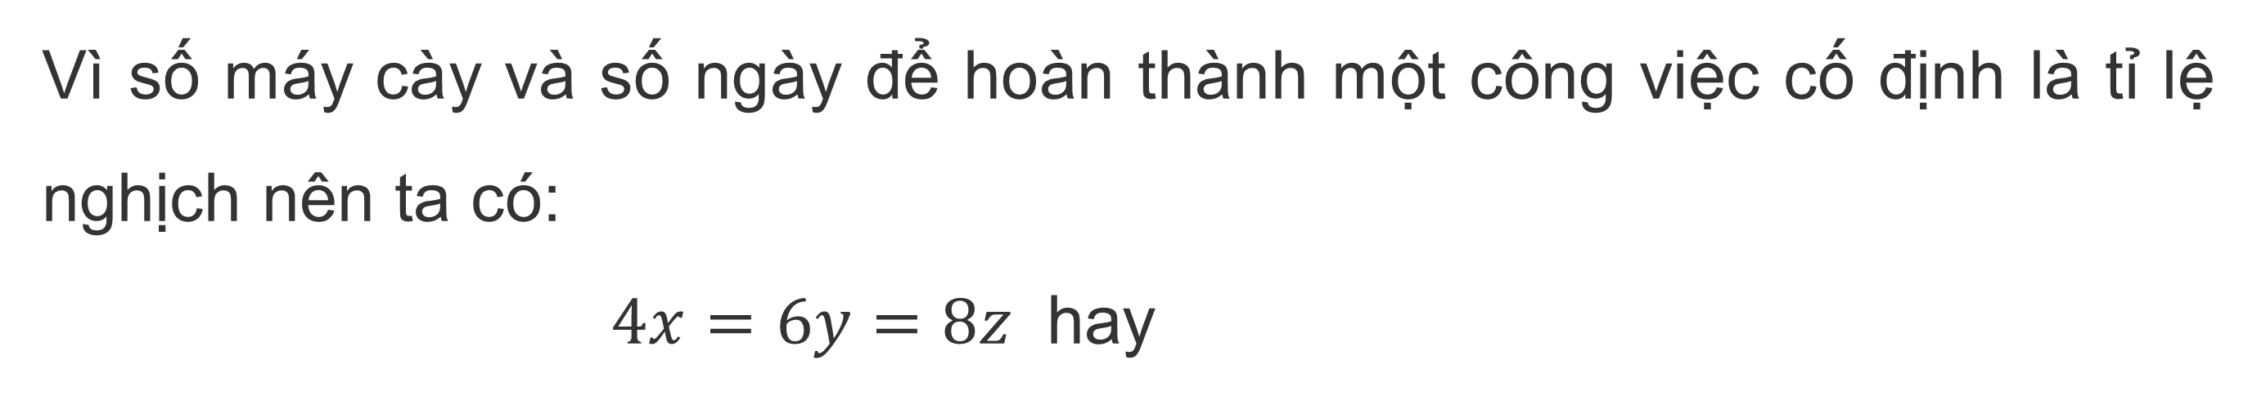
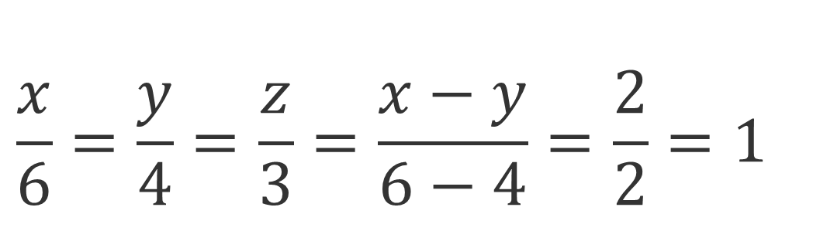
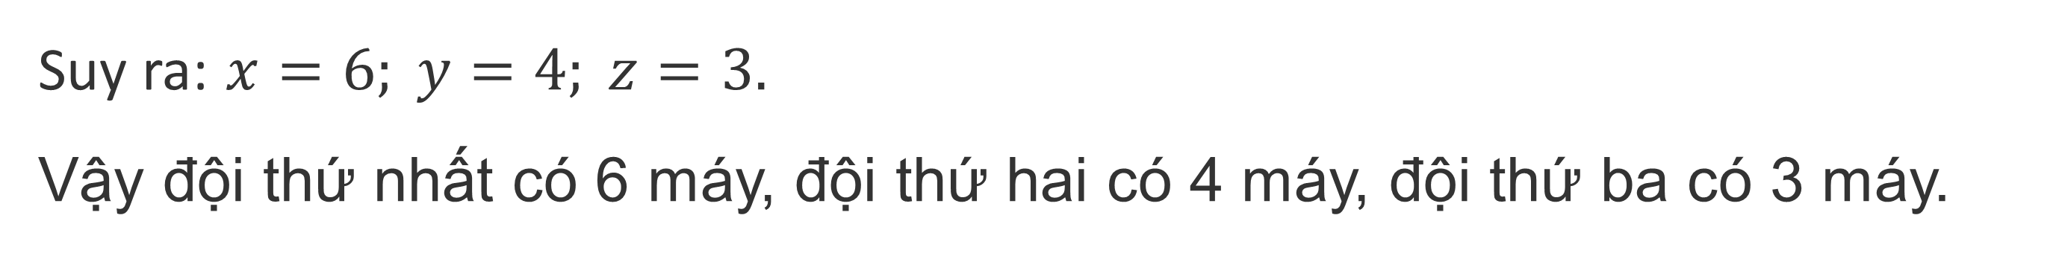
Vì số máy cày và số ngày để hoàn thành một công việc cố định là tỉ lệ nghịch nên ta có:
$4x=6y=8z$ hay
$$\frac{x}{6}=\frac{y}{4}=\frac{z}{3}$$
Theo tính chất của dãy tỉ số bằng nhau ta có:
$$\frac{x}{6}=\frac{y}{4}=\frac{z}{3}=\frac{x−y}{6−4}=\frac{2}{2}=\text{1}$$
Suy ra: $x=6; y=4; z=3.$
Vậy đội thứ nhất có 6 máy, đội thứ hai có 4 máy, đội thứ ba có 3 máy.

Slide 29

HƯỚNG DẪN VỀ NHÀ
* Chuẩn bị trước
"Luyện tập chung (tr19-20)".
* Ghi nhớ
kiến thức trong bài.
* Hoàn thành các bài tập trong SBT.

Slide 30
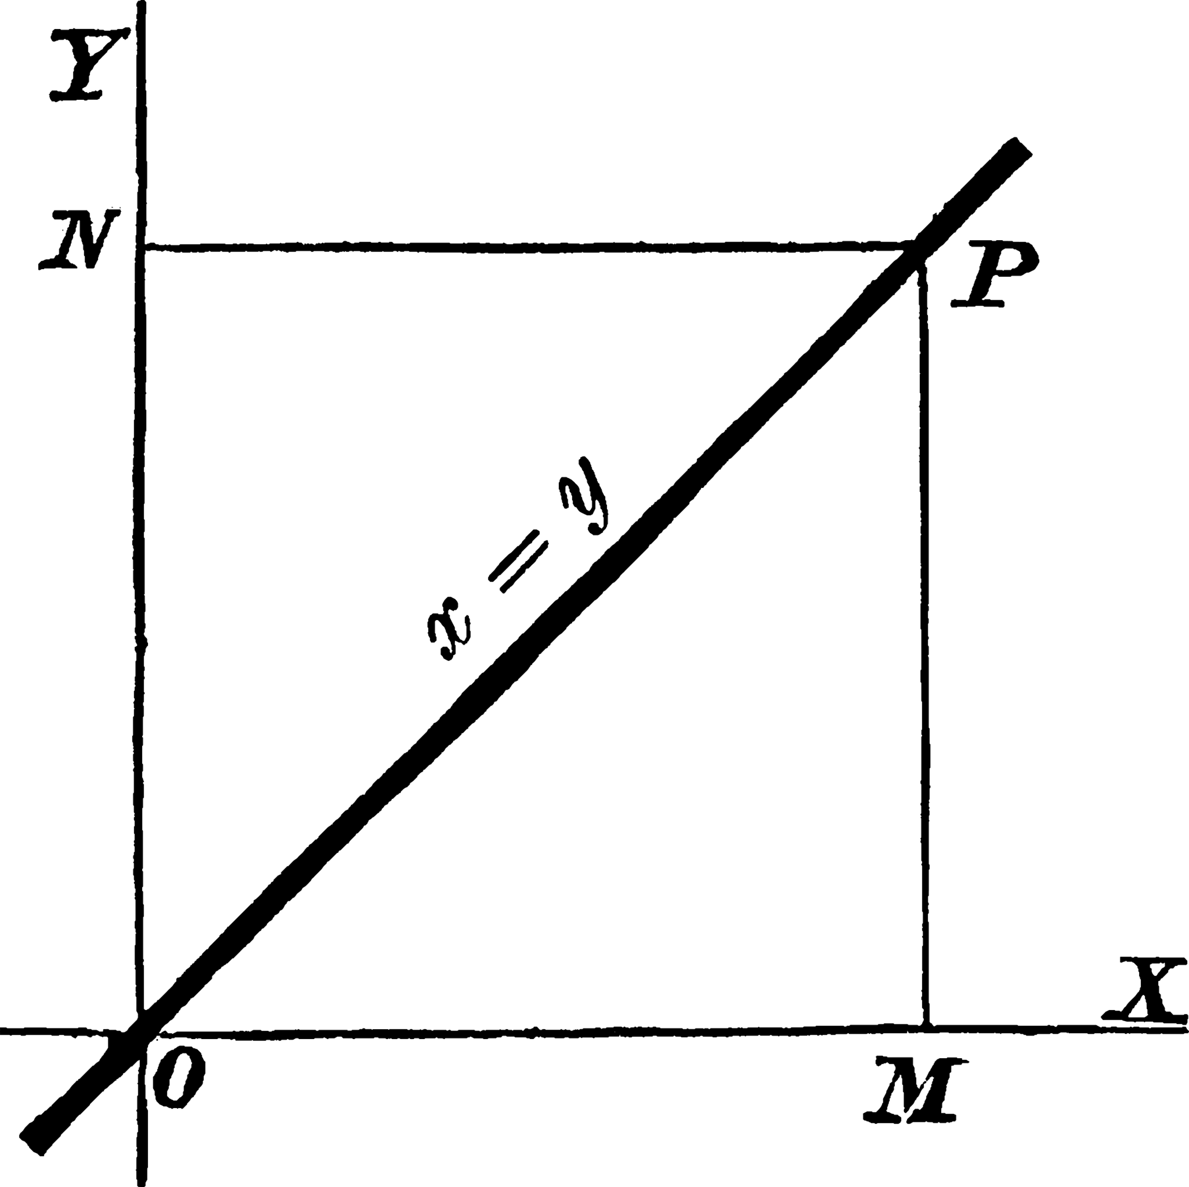

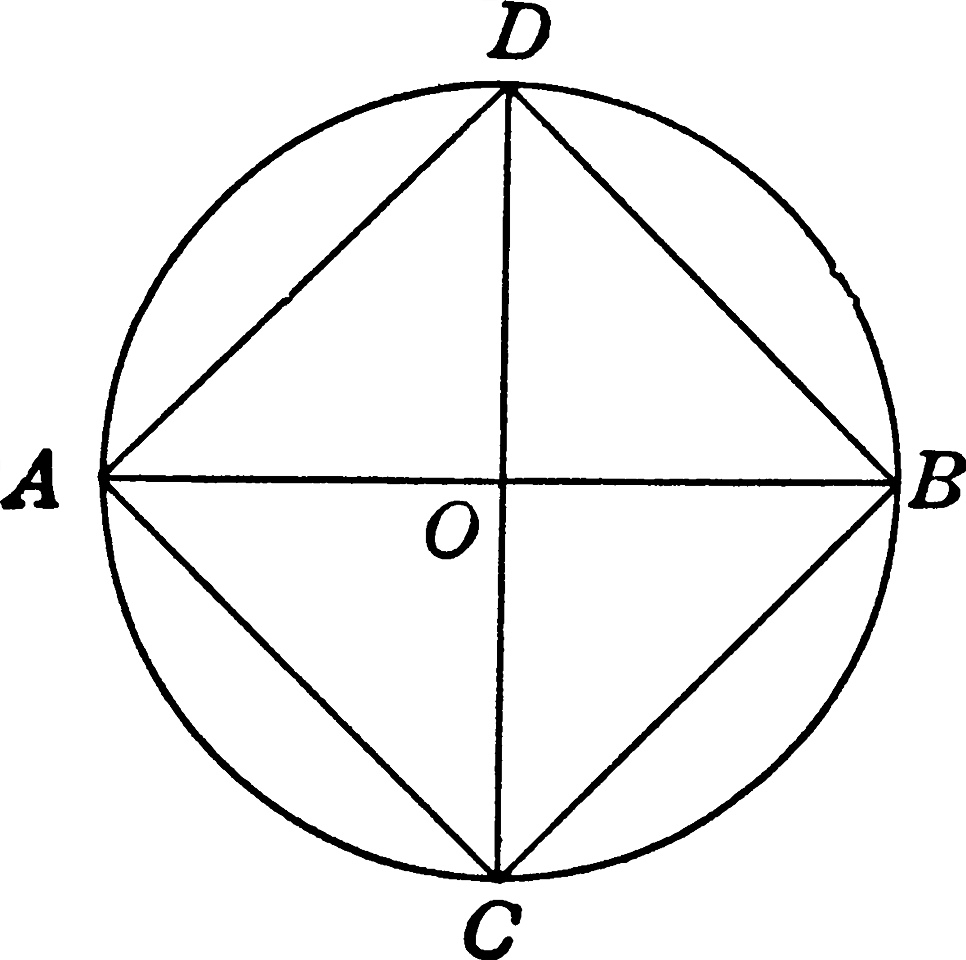
HẸN GẶP LẠI CÁC EM
Ở TIẾT HỌC SAU!

